Slide 1
Disrupting the first reported AI-orchestrated cyber espionage campaign
Presentado por: Alejandro Flores

Slide 2
—Anthropic
"Recientemente mencionamos que se había alcanzado un punto de inflexión en la ciberseguridad: un punto en el que los modelos de IA se habían vuelto genuinamente útiles para las operaciones de ciberseguridad, tanto para bien como para mal.

Slide 3
¿Qué pasó?
A mediados de septiembre de 2025, anthropic detectó actividad sospechosa que, tras una investigación posterior, se determinó que se trataba de una campaña de espionaje altamente sofisticada. Los atacantes utilizaron las capacidades 'agénticas' de la IA en un grado sin precedentes, empleando la IA no solo como asesora, sino para ejecutar los ciberataques por sí misma.
El actor de la amenaza manipuló Claude Code para intentar infiltrarse en aproximadamente treinta objetivos globales, y tuvo éxito en un pequeño número de casos. La operación tuvo como objetivo grandes empresas tecnológicas, instituciones financieras, empresas de fabricación de productos químicos y agencias gubernamentales. Anthropic teoriza que se trata del primer ataque a larga escala sin intervención humana sustancial.

Slide 4
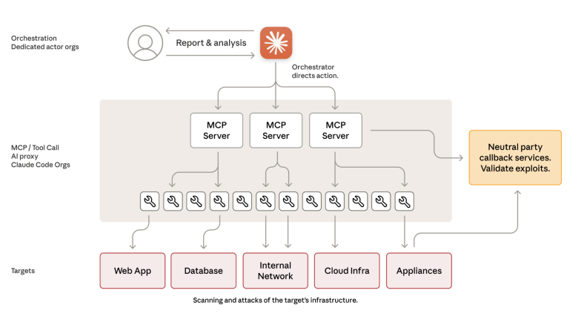
¿Qué pasó?
El responsable desarrolló un framework utilizando herramientas MCP (Model Context Protocol) para dirigir operaciones sin intervención humana.
Este framework utiliza Claude como un orquestador que descompone ataques complejos de múltiples fases en tareas técnicas discretas para subagentes de Claude los cuales parecían legítimos al evaluarlos individualmente (evaluaciones de anthropic).

Slide 5
Funcionamiento
Ciclo de vida de los ataques y su integración con IA

Slide 6
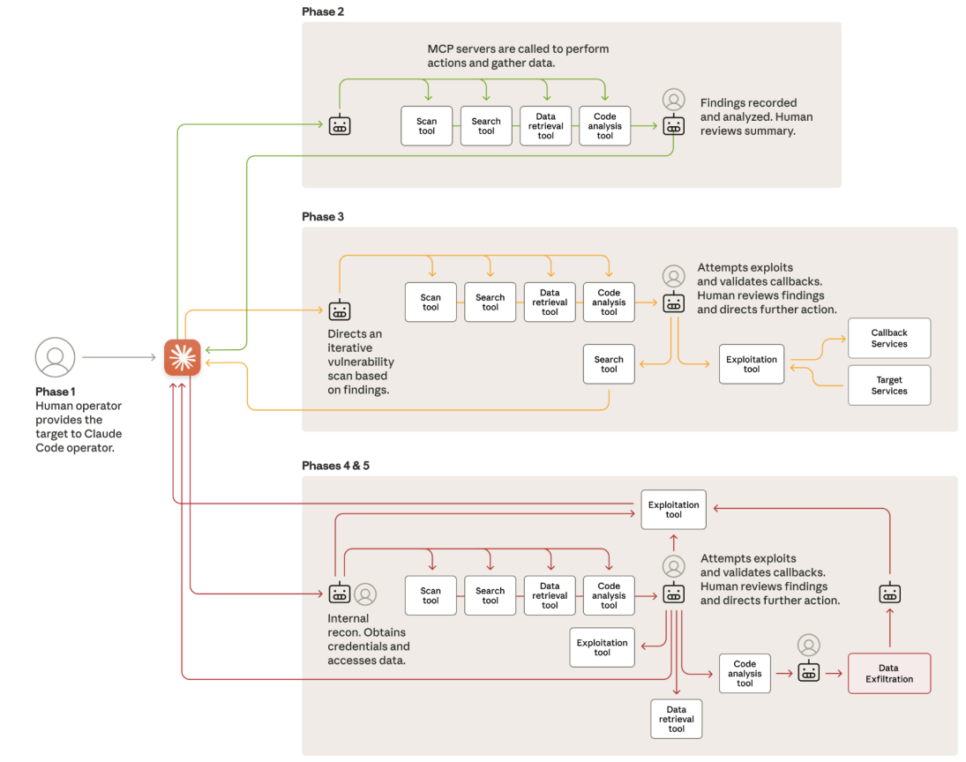

Slide 7
Fases
Fase 1: Inicio de la campaña y selección de objetivos
Fase 2: Reconocimiento y mapeo de la superficie del ataque
Los responsables eligieron a sus objetivos teniendo que convencer a Claude para iniciar el ataque. La clave fue el juego de rol, convencieron a Claude que eran empleados legítimos de sus objetivos y que el ataque era una especie de “Defensive Cybersecurity testing”.
Claude conduce un reconocimiento autónomo, utilizando múltiples herramientas incluyendo automatización de navegador via MCP para catalogar sistemáticamente infraestructura, analizar mecanismos de autenticación e identificar potenciales vulnerabilidades a lo largo de múltiples objetivos.

Slide 8
Fases
Fase 4: Movimiento lateral y recolección de credenciales
Fase 3: Descubrimiento y validación de vulnerabilidades
La explotación consistía de pruebas automatizadas de las superficies de ataque validando mediante llamadas a “callback systems”. Claude estaba instruido para generar payloads para descubrir vulnerabilidades, ejecutar pruebas mediante interfaces remotas y analizar respuestas para determinar explotabilidad.
Al recibir autorización de los operadores, Claude ejecutó una recolección de credenciales a través de las redes objetivo.
El movimiento lateral procedió mediante la enumeración de los sistemas accesibles dirigido por IA utilizando las credenciales robadas.

Slide 9
Fases
Fase 5: Recolección de datos y extracción de inteligencia
Fase 6: Documentación y traspaso
Las operaciones de recolección demostraron la mas grande autonomía de la IA. Contra una compañía objetivo, el responsable dirigió a Claude para que de forma independiente consultara bases de datos y sistemas, extrajera información, parseara resultados para identificar información privada y categorizara sus hallazgos según su valor de inteligencia.
La evidencia sugiere que el actor traspasó acceso persitente a equipos adicionales para operaciones sostenidas después de la intrución inicial.

Slide 10
Implicaciones en ciberseguridad
Esta campaña demuestra que las barreras para ejecutar ciberataques sofisticados han bajado sustancialmente y probablemente van a continuar bajando.
Esto hace relucir una pregunta importante: si los modelos pueden ser utilizados para ejecutar ciberataques a esta escala, ¿Por qué continuar desarrollándolos?
La respuesta es que las mismas habilidades que permiten a Claude ser utilizado en estos ataques, también lo hacen crucial en ciberdefensa.
Pero tener estas capacidades disponibles aun no es suficiente por si solo, la comunidad de ciberseguridad necesita asumir que ocurrió un cambio fundamental: Los equipos de seguridad deben experimentar aplicando IA para áreas de defensa

Slide 11
Conclusiones

